Slide 1
Что должен знать обучающийся, учитель, родитель для успешного выполнения нормативов ВФСК ГТО

Slide 2
Создание личного кабинета
В местах тестирования участник проходит подтверждение личного кабинета
Перейти на официальный сайт ВФСК ГТО https://user.gto.ru/user/register
2. Заполнить форму регистрации и получить УИН – уникальный идентификационный номер
3. Информация в личном кабинете заполняется на участника и корректно вносятся все данные:
- ФИО (никаких прозвищ и сокращений)
- Дата рождения
- Пол
- Обязательно прикрепить фото участника
(должно быть видно лицо участника, без посторонних предметов)

Slide 3
Самые частые ошибки при создании личного кабинета
Отсутствие фотографии;
Отсутствие отчества;
Ошибка в дате рождения;
Не правильно выбран пол;
Сокращенное имя;
Часто при регистрации ребенка родитель указывает свои ФИО или дату рождения;
Не указан номер образовательной организации

Slide 4
Например:
Такой личный кабинет подтвердить нельзя, необходимо будет на месте, в день мероприятия, добавлять фото, отчество, сверить дату рождения, а это приведет к созданию очереди на регистрации.
Если участник не подтвержден результаты не будут загружены!!!

Slide 5
Если у вас есть спортивный разряд:
Лица, имеющие одно из спортивных званий или спортивные разряды не ниже второго юношеского и выполнившие нормативы испытаний (тестов), соответствующие серебряному знаку отличия, награждаются золотым знаком отличия Всероссийского физкультурно-спортивного комплекса
ДО начала выполнения испытаний вы должны предоставить в ЦТ:
Копию разрядной книжки (с действующим разрядом)
Выписку из приказа о присвоении разряда

Slide 6
Выбор места тестирования
www.mos.ru
Центры тестирования Москомспорта
1. ЦАО города Москвы www.цаоспорт.рф 8 903 247 17 42
2. ГБУ «ФСЦ «Экстрим» Москомспорта www.mskgto.ru 8499267 59 64
3. САО города Москвы www.sportsao.ru 8 499 905 47 41
4. СВАО города Москвы www.svaosport.ru 8 495 619 94 18
5. ВАО города Москвы www.vaosport.ru 8 495 306 36 45
6. ЮВАО города Москвы www.спортювао.рф 8 495 347 91 31
7. ЮАО города Москвы www.uaosport.ru 8 495 382 81 10
8. ЮЗАО города Москвы http://спортюзао.рф 8 499 126 25 47
9. ЗАО города Москвы www.zaosport.ru 8 499 233 20 43
10. СЗАО округ города Москвы www.sport-szao.ru 8 499 493 08 38
11. ЗелАО города Москвы www.zelsport.ru 8 499 762 33 60
12. ТИНАО города Москвы https://sporttinao.ru/ 8 499 393 10 11
13. ГБПОУ «Воробьевы горы» http://vg.mskobr.ru/gto1/ 8 (499) 137-85-30
Центр тестирования Департамента образования
г. Москвы
ГБОУ ДПО «Центр патриотического воспитания и школьного спорта»
http://voenpatriot.mskobr.ru/
8 977 749 55 92

Slide 7
Условия участия в тестировании
Определитесь с местом и датой тестирования.
Зарегистрируйтесь на данное мероприятие. У каждого мероприятия по приему нормативов есть пропускная способность, поэтому предварительная регистрация необходима.
На каждый прием нормативов вы должны предоставить:
документ удостоверяющий личность;
медицинский допуск (справка от терапевта/педиатра о том, что вы допущены к выполнению нормативов ГТО) либо коллективная заявка с печатями и подписями врача и поликлиники в которой указана информация об отнесении обучающихся к основной медицинской группе здоровья (Приказ Министерства здравоохранения РФ №134н от 1.03.2016г)
УИН

Slide 8
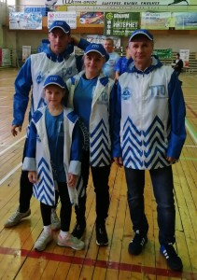
Кто может выполнять нормативы ВФСК ГТО
Комплекс состоит из 11 ступеней в соответствии с возрастными группами и
нормативов по 3 уровням трудности, соответствующих
золотому, серебряному и бронзовому знакам.
I СТУПЕНЬ — от 6 до 8 лет II СТУПЕНЬ — от 9 до 10 лет III СТУПЕНЬ — от 11 до 12 лет IV СТУПЕНЬ — от 13 до 15 лет V СТУПЕНЬ — от 16 до 17 лет VI СТУПЕНЬ — от 18 до 29 лет VII СТУПЕНЬ — от 30 до 39 лет VIII СТУПЕНЬ — от 40 до 49 лет IX СТУПЕНЬ — от 50 до 59 лет X СТУПЕНЬ — от 60 до 69 лет XI СТУПЕНЬ — от 70 лет и старше

Slide 9
В каждой ступени на знак необходимо выполнить определенное количество нормативов
Ступень | Обязательные испытания (количество тестов) | Испытания по выбору (количество предложенных тестов) | Количество испытаний которое необходимо выполнить для получения знака отличия
 |  |  | бронза | серебро | золото
I | 4 | 5 | 6 | 6 | 7
II | 4 | 6 | 7 | 7 | 8
III | 4 | 8 | 7 | 7 | 8
IV | 4 | 9 | 7 | 8 | 9
V | 4 | 9 | 7 | 8 | 9
VI | 4 | 9 | 7 | 8 | 9

Slide 10
ВАЖНО!
После каждого выполнения нормативов ВФСК ГТО не забудьте войти в личный кабинет и проверить наличие результатов.
В случае их отсутствия свяжитесь с
Центром тестирования
(учителем физической культуры)!

Slide 11
ВАЖНО!
Присвоение знака отличия осуществляется по «нижней планке». Если хотя бы один из видов испытаний был выполнен на бронзовый/ серебряный знак отличия, то будет присвоен бронзовый/серебряный знак, несмотря на то, что все остальные испытания были выполнены на «золото».

Slide 12
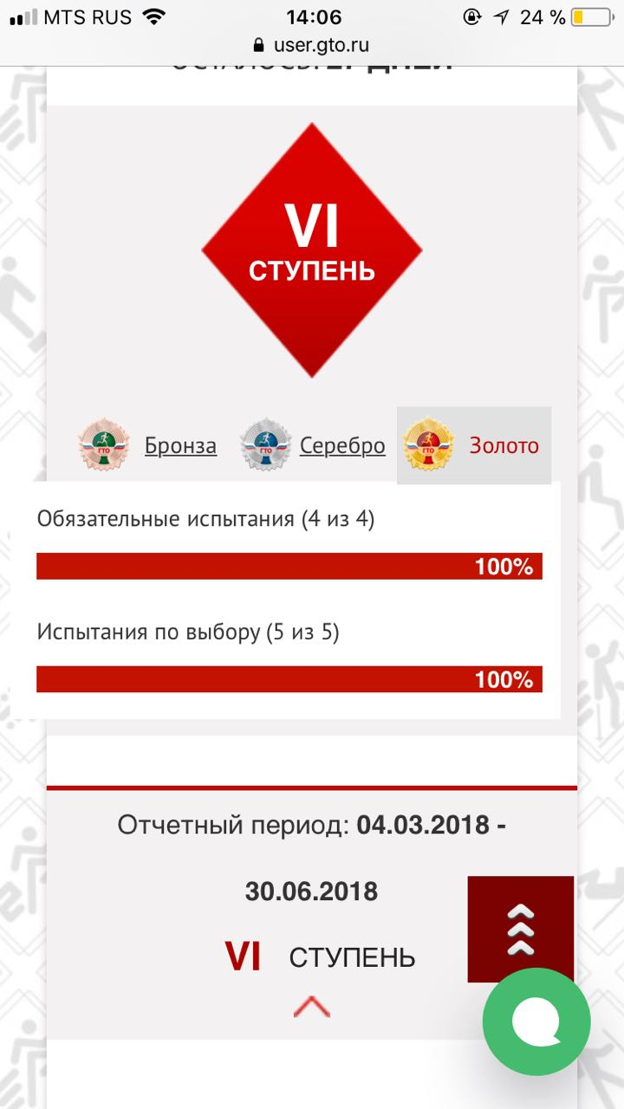
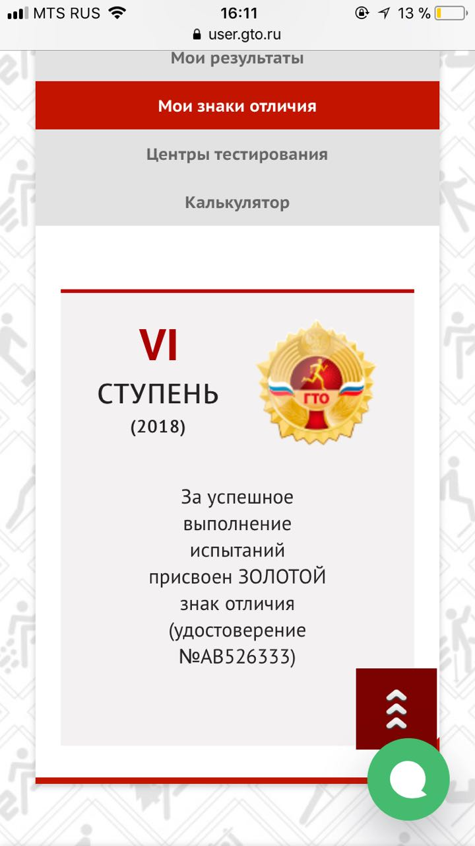

Slide 14
Когда и где можно получить знак отличия ?
Знак отличия оформляется после успешного выполнения необходимого количества видов испытаний (тестов).
2. Приказы о награждении знаками отличия выходят ежеквартально
с 1 июля по 30 сентября
Вручение знаков декабрь
с 1 октября по 30 декабря
Вручение знаков март
с 1 января по 30 марта
Вручение знаков сентябрь
Вручение знаков июнь
с 1 апреля по 30 июня
3. Знаки вручаются в Центре тестирования, в котором был выполнен последний норматив.

Slide 15
Отчетный период
Годовой отчетный период - это время, за которое вы можете выполнить испытания ГТО. Другими словами, это период годности выполненных вами нормативов ГТО.
В соответствии с Приказом Минспорта России от 28 августа 2019 г. № 699
Отчетный период выполнения участниками нормативов испытаний (тестов) комплекса ВФСК ГТО устанавливается с 1 января по 31 декабря для всех возрастных ступеней. Приказ вступит в силу с 1 января 2020 года.
Обратите внимание!
Если у вас произошел переход ступени, но вы не успели выполнить
необходимое количество нормативов –
Все результаты в личном кабинете сгорают

Slide 16
Всю информацию по ВФСК ГТО вы можете найти на официальном сайте WWW.GTO.RU

